Slide 1
La gestion des produits

Slide 2
Structure
Catégories
Jeux d’attributs
Produits
Attributs

Slide 3
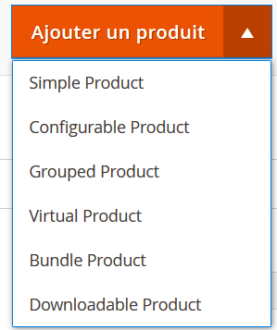
Les types de produits
Produits simples
Produits groupés
Produits configurables
Produits virtuels
Produits composés
Produits téléchargeables

Slide 4
Produits simples
Le type de produits le plus utilisé
Convient aux produits sans complexité
Sert également à constituer les produits groupés ou configurables

Slide 5
Produits Groupés
Il s’agit d’abord une manière de présenté des produits simple ensemble
Possibilité de préparer un set avec des quantités pré-selectionnées

Slide 6
Produits Configurables
Produits composés de variantes (couleurs, taille, …)
Un produit configurable est décliné par un ou plusieurs produits simples

Slide 7
Produits Virtuels
Adaptés aux services
Fonctionne comme un produit simple, sans la gestion de stock

Slide 8
Produits Composés (Bundles)
Permet de composer un ensemble de produits personnalisables
Offre également la possibilités de faire des politiques de prix spécifiques.

Slide 9
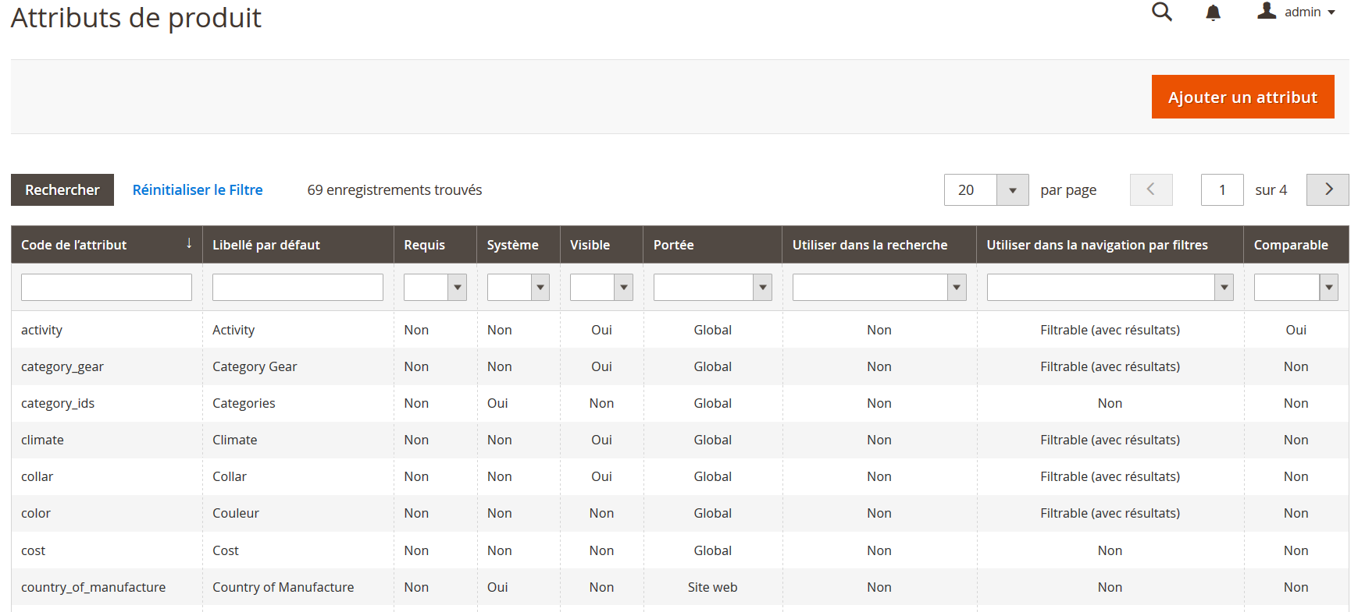
Les attributs
Ils s’agit des champs des produits. Ils peuvent être simple ou complexe selon le besoin.

Slide 10
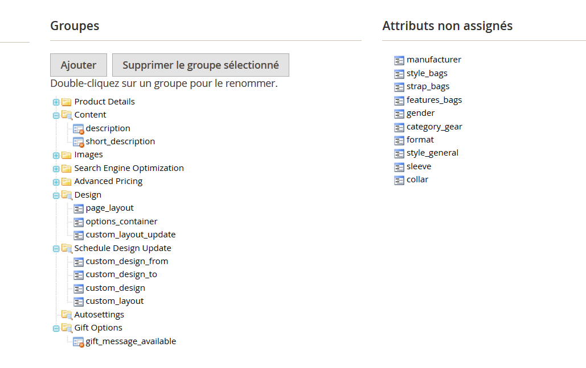
Les jeux attributs
Permet de créer des fiches produits en fonction de la nature des produits.

Slide 11
Atelier
Créer un catalogue

Slide 12
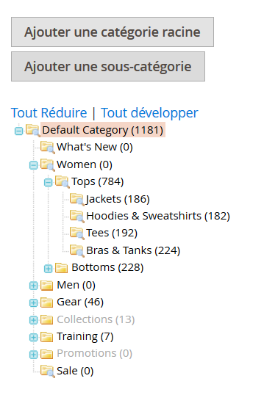
Les catégories
Hiérarchise et spécifie les produits
Organise le menu du site
Permet de créer des collections de produits

Slide 13
Les types de catégories
Catégorie Menu : type fortement le produit et l’inscrit dans la hiérarchie du menu. Accessible et identifiable grâce à une clé URL
Catégorie Racine (Root): Catégorie technique initiant le menu. Elle n’est pas associée à une clé URL
Catégorie cachée : Permet de créer des collections qui n’apparaitront pas le menu général.

Slide 14
Atelier
Créer le menu du site

Slide 15
Les Permissions (Magento 2 EE)
Désactiver par défaut, Magento 2 offre la possibilité de gérer des permissions au niveau des catégories de produits. Les permissions s’appuient ensuite sur les groupes clients
Pour l’édition CE il faut passer par un module tiers si on veut gérer ce point.

Slide 16

Flat Catalog
Les catalogues à plat permettent de se départir du modèle EAV de Magento (Entity-Attribute-Value) qui réclame des jointures
les catalogues à plats créer des tables à la volée où chaque ligne produit comprend tous ces attributs
A activer dans Store -> Configuration -> Catalog -> Catalog -> Storefront
A activer de préférence quand les attributs sont fixés.

